Slide 2
Organizacijski oblici palijativne skrbi

Slide 3
Temelj palijativne skrbi je u PZZ
Liječnici obiteljske medicine
Medicinske sestre
Patronažna služba
Ustanove za njegu u kući
Socijalni radnici
Fizioterapeuti
Volonteri (udruge)
Duhovnici
Psiholozi
Stomatolozi
Tim za kućne posjete*

Slide 4
Djelatnosti palijative u PZZ
Registar palijativnih pacijenata
Koordinacijska djelatnost
Ambulanta za palijativnu medicinu
Savjetovalište za enteralnu prehranu
Stomatološka palijativna ambulanta
Posudionica pomagala
Psihološka potpora
Koordinator volontera
Edukacijska djelatnost

Slide 5
Temelj palijativne medicine (PM)
je u PZZ – liječnik i med. sestra
LOM = liječnik PM
- profesionalac, sa edukacijom iz PM
- dobar komunikator
- dobar suradnik u timskom radu
- osoba sa empatijom za tu problematiku

Slide 6
Timski rad sa strogom podjelom posla:
čvrsta uspostava ingerencija
izbjeći preklapanje postupaka, posjeta
umreženost podataka
smanjenje papirnate administracije i čekanja odobrenja (LP)…

Slide 7
Mjesta pružanja palijativne skrbi u PZZ - DZ
1. Ambulanta - LOM
2. Kuća-obitelj
(palijativne kućne posjete, mobilni palijativni tim,
stalna tel. dostupnost, edukacija bolesnika i obitelji)
- patronažne sestre
- zdrastvena njega u kući – spec. gerijatriska pal. skrb
3. Stacionar doma za starije
4. Stacionar DZ

Slide 8
Ambulanta za palijativnu medicinu u PZZ
liječenje boli na nivou PZZ
tretmani simptoma
savjetodavna uloga kolegama iz PZZ
upute za obitelji s palijativnim bolesnikom
Voditelj: spec. obiteljske medicine s doedukacijom,VMS

Slide 9
Dokumentacija:

Slide 10
Psihološka potpora
pacijentu
obitelji (burnout sy.)

Slide 11
Socijalna služba
važna za jednočlana domaćinstva
za socijalno ugroženo građanstvo (pučke kuhinje, dostava obroka u kuću, gerontodomaćice...)

Slide 12
Duhovnici
važni za nalaženje duhovnog mira, ispovijed, bolesničko pomazanje…

Slide 13
Savjetovalište za enteralnu prehranu
Savjeti o izboru suportivne prehrane
Prehrana na sondu, PEGovi
Dostava u kuću

Slide 14
Stomatološka palijativna ambulanta
Preventivni postupci prije i tokom kemoterapije
Stomatološki postupci u kući pal. Pacijenta
Savjeti o oralnoj higijeni

Slide 15
Posudionica pomagala
Posudba i najam pomagala
Popravci
Savjeti o uporabi
Dostava u kuću

Slide 16
Koordinacija volontera
spona između svih udruga s područja palijative, jedne županije
organiziranje i raspored rada volontera
edukacija volontera
Volonterska knjižica!

Slide 17
Palijativna volonterska knjižica:

Slide 19
Ambulanta za palijativnu medicinu u bolnici

Slide 20
Ambulanta za palijativnu medicinu i dnevni odjel za palijativne bolesnike
Koji bolesnici će biti liječeni u dnevnom boravku za palijativne bolesnike?
Bolesnici stari najmanje 18 godina svjesni ozbiljnosti svoje bolesti i koji prihvaćaju korist od palijativne skrbi

Slide 21
Ambulanta za palijativnu medicinu i dnevni odjel za palijativne bolesnike
Procjena - specijalistička procjena i terapija usmjerena na poboljšanje kvalitete života
Simptomatska terapija - liječenje fizičkih, emocionalnih, psihičkih i duhovnih simptoma koji se nisu oporavljali na dosadašnju terapiju
Skrb na kraju života - uvjerenost bolesnika da će doći do poboljšanja kvalitete na kraju života, boravkom u dnevnom boravku za palijativne bolesnike

Slide 22
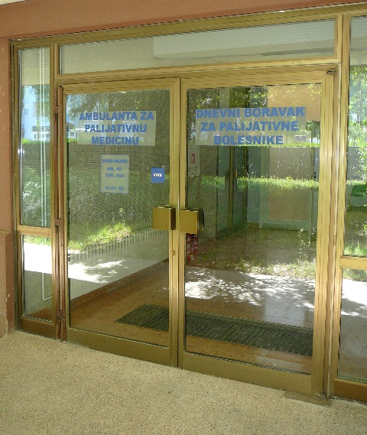
Ambulanta za palijativnu medicinu
Bolesnici s terminalnom (neizlječivom) bolešću
Bolesnici koje je dogovorno uputio liječnik obiteljske medicine
Bolesnici koji su izabrali palijativnu skrb i sami više ne traže agresivnu terapiju ili postupke za produljenje života
Onkološki bolesnici
Proširena palijativna skrb (u ovom trenutku nedostupno) ; Alzheimerova bolest, amiotrofična lateralna skleroza, kongestivna srčana bolest, plućne bolesti (KOPB, emfizem), moždani udari, AIDS, multiorganska zatajenja.

Slide 23
Djelatnost ambulante
Palijativno liječenje bolesnika (bolnički i izvanbolnički)
Liječenje boli
Optimalizacija prehrane palijativnog bolesnika
Konzilijarna služba na bolničkoj razini
Predotpusni pregledi
Psihološka i duhovna pomoć bolesnicima i njihovim obiteljima (psiholog, svećenik)
Edukacija zdravstvenih radnika i volontera u palijativi
Koordiniranje specijalističkih djelatnosti u liječenju palijativnih bolesnika (onkolog, psiholog, psihijatar)
Info-telefon
Dostupnost e-mailom
Sjedište bolničkog palijativnog tima (anesteziolog, psiholog, svećenik, med. sestra, soc. radnik...)
Sjedište županijskog ogranka Hrvatskog društva za palijativnu medicinu

Slide 24
Ambulanta za liječenje boli
Liječe se kronične boli malignog i nemalignog porijekla
Metode liječenja: farmakoterapija, UZV, laser, TENS, akupunktura, invazivne metode liječenja boli: periduralna analgezija, blokade perifernih živaca.

Slide 25
Odsjek za palijativno liječenje
Potreban je zato što palijativne bolesnike zbrinjavaju na akutnim bolničkim odjelima liječnici koji nemaju adekvatnu edukaciju za rad s palijativnim bolesnicima,
Takav način stvara nepotrebne i dodatne troškove koji nastaju kao posljedica ordiniranja nepotrebnih pretraga, te pretjeranog i preširokog ordiniranja najčešće nepotrebne i neadekvatne terapije za palijativne bolesnike.

Slide 26
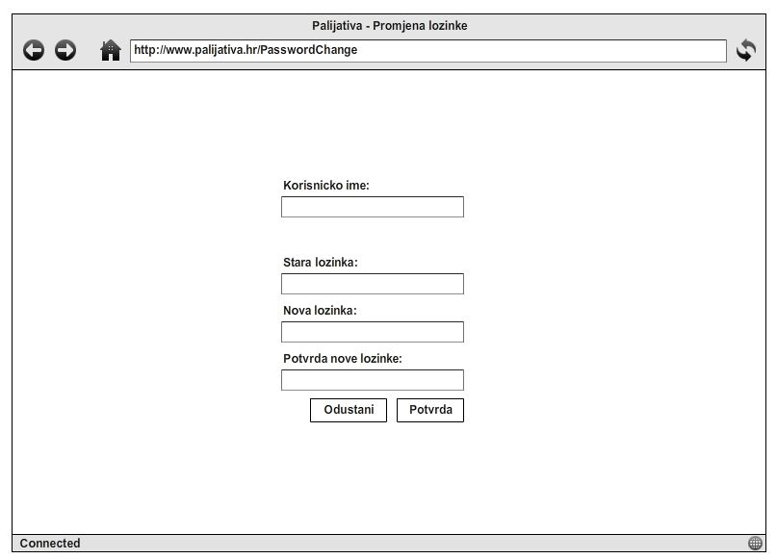
Registar palijativnih pacijenata

Slide 27
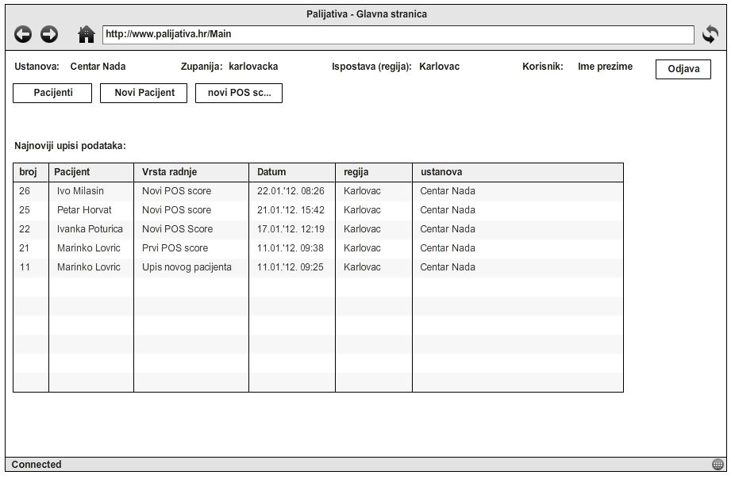

Slide 28
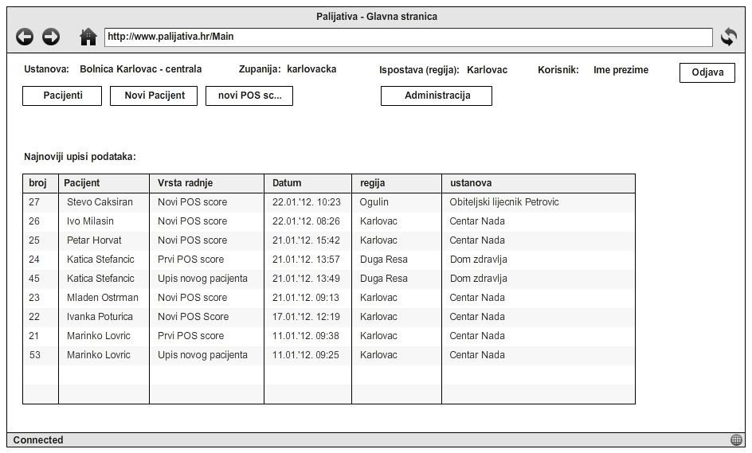

Slide 29
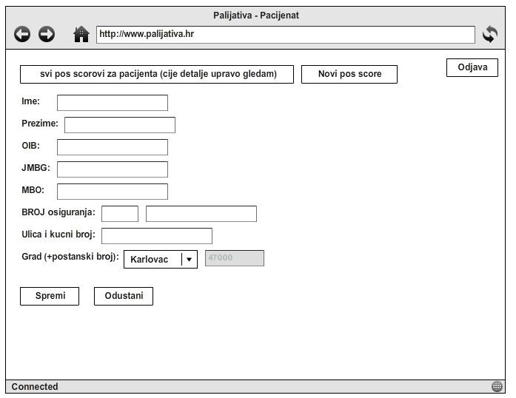

Slide 30
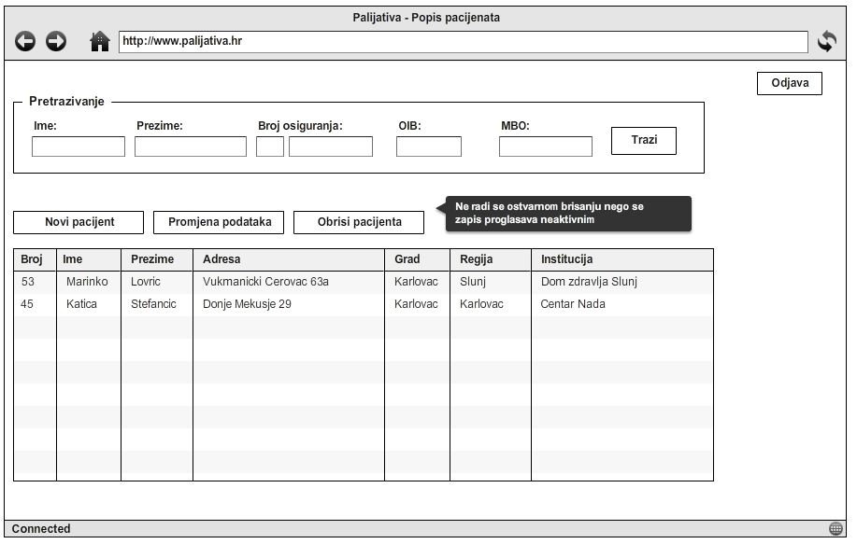

Slide 31
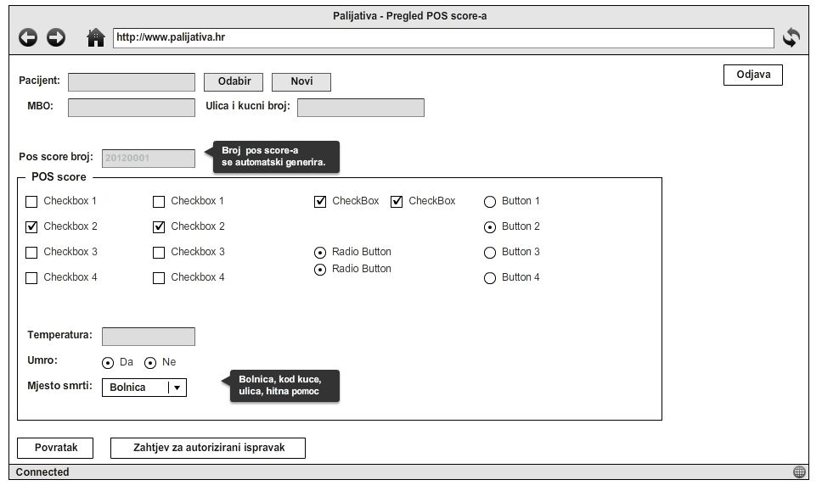

Slide 32
Skrb u kući palijativnih bolesnika
Prva i kontrolna kućna posjeta za palijativnog pacijenta postoji kao posebna usluga unutar zdravstvenog sustava, te je HZZO plaća
Takva kućna posjeta iziskuje više vremena obiteljskog liječnika, kao i znanja, više timskog rada s patronažnom službom i sestrom iz njege u kući
Kako se život pacijenta bliži kraju, potrebne su češće kućne posjete
Velik problem je s pacijentima koji su udaljeni od ordinacije LOM-a
Broj liječnika obiteljske medicine oko 2300 (30% timova obiteljske medicine sa svojim pacijentima je 20 i više kilometara udaljeno od prve bolnice)
Ne zna se koliko koji liječnik skrbi o pacijentima kojima je potrebna palijativna skrb

Slide 33
Troškovi palijative u PZZ
Zdravstvena njega u kući u trajanju od 120 minuta košta 137,50 kn (ali odnosi dosta bodova u indeksaciji, tako da ako liječnik obiteljske medicine ima dva pacijenta koji iziskuju palijativnu kućnu njegu, oni mu „potroše“ sve bodove, te time prelazi dozvoljeni indeks)
Prva palijativna kućna posjeta košta 200 kn, a kontrolna 124,80 kn
Bolnički dan košta 389 kn

Slide 34
Zdravstvena njega u kući
Zdravstvena njega u kući terminalnog bolesnika na terat HZZO-a traje 120 minuta
Provodi se samo u prijepodnevnim satima, a ne i poslijepodnevnim – izuzetak Karlovac (samo ako se sestra iz kućne njege dogovori s liječnikom, onda se pacijent obiđe u poslijepodnevnim satima – uglavnom zbog terapije boli).
Za 120 jednokratnih minuta vrlo je teško osigurati parenteralnu prehranu, te terapiju boli koja je potrebna pacijentima sa odmaklim karcinomom.
Ovih 120 minuta trebalo bi se drugačije preraspodijeliti (platiti troškove benzina za višekratne dolaske) i povećati ih u posljednjim danima života palijativnog pacijenta

Slide 35
Koordinacija i komunikacija
Slaba komunikacija između primarne i sekundarne zdravstvene zaštite
Teško je osigurati PZZ skrb za pacijente otpuštene u petak popodne
To opterećuje hitnu medicinsku pomoć i povećava broj rehospitalizacija

Slide 36
Edukacija pružatelja palijativne skrbi
Svi moraju proći dodatnu edukaciju, te doedukaciju specifičnu za njihov profil djelatnosti.

Slide 38
Prijedlozi
postavljanje određenih postupaka vezano za palijativnu skrb kao DTP (davanje manitola, evakuacija ascitesa)
edukacija liječnika obiteljske medicine i sestara iz kućne njege za palijativu
bolja edukacija udomitelja o skrbi za palijativnog pacijenta
delegiranje nekih postupaka na sestre (i.v. infuzija, postavljanje urinarnog katetera kod muškaraca)

Slide 39
Prijedlozi
veća minutaža u posljednjim danima palijativne skrbi za kućnu njegu
bolja koordinacija primarne i sekundarne zdravstvene zaštite
mogućnost konzultacije bolničkih specijalista putem maila (sada desetine pacijenata nepotrebno trpe bol zbog transporta u bolnicu samo da bi se vidjeli njihovi nalazi)
U većim mjestima izgraditi hospicij, ali u manjim u sklopu doma zdravlja osigurati stacionar za posljednje dane ili za smještaj bolesnika na nekoliko dana radi odmora članova obitelji koji skrbe o bolesniku kojem je potrebna palijativna skrb
Napraviti bazu ortopedskih pomagala po županijama koji bi se koristili za vrijeme potrebe jednog bolesnika, a onda isto to pomagalo dati na korištenje drugom (kreveti, boce za kisik, antidekubitalni jastuk)
Poseban tim za rad s obitelji
U nekim dijelovima Bosne i Hercegovine tim centra za socijalnu skrb dislociran je u dom zdravlja – bolja koordinacija s centrima za socijalnu skrb

Slide 40
Daljnji razvitak palijativne djelatnosti

Slide 41
Izvorni slajdovi: Branka Kandić-Splavski i Mato Devčić

